Slide 1
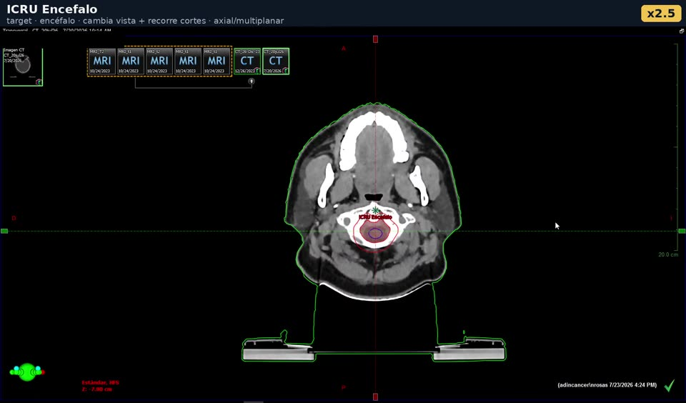
RADIOTERAPIA · BIBLIOTECA DE CONTORNEO Y PLANIFICACIÓN · INC
Encéfalo
1 casos · 3 clips de Eclipse: cómo están segmentados los OAR y los targets y cómo se evalúa el plan
Las imágenes de cada lámina son clips: clic para reproducir. Material para armar clases; los textos de apoyo se revisan antes de usarlos.
TM Francisco Henríquez M. · Instituto Nacional del Cáncer · 2026

Slide 2
CASO · ENCÉFALO · 3D
Revisión de Estructuras y Plan de Tratamiento en Encéfalo
El video muestra la revisión de las estructuras segmentadas (como el encéfalo, médula, tronco y cristalinos) y la posterior carga de un plan de tratamiento 3D para encéfalo completo en el software Eclipse. Se transita desde el módulo de Contorneo al de Planificación del haz externo para evaluar la distribución de dosis y los campos.
CONCEPTOS QUE PERMITE ENSEÑAR
Uso del visualizador multiplanar para el control de calidad de la segmentación de órganos de riesgo.
Transición fluida entre el espacio de trabajo de Contorneo y el módulo de Planificación física.
Configuración clásica de campos bilaterales opuestos para el tratamiento de irradiación de cerebro total (holocraneal).
Evaluación de la distribución de isodosis y puntos de dosis máxima para asegurar la homogeneidad del plan.
ESTRUCTURAS DEL CASO
CTV · PTV · BODY · Cristalino D · Cristalino I · Encéfalo · Medula Espinal · Tronco Encefalic · ICRU Encéfalo
Clips de este caso: ICRU Encefalo, Encefalo, general. Grabación de pantalla de Eclipse (Varian), INC 2026, anonimizada. Uso docente.
Notes:
Preguntas para los alumnos:
¿Qué tipo de campos se configuran típicamente para una irradiación de cerebro total paliativa? (Campos laterales opuestos paralelos).
¿Por qué es fundamental revisar el contorneo en planos sagital y coronal antes de planificar? (Para garantizar la continuidad anatómica tridimensional y evitar omisiones entre cortes axiales).
¿Qué estructura crítica anterior se debe evitar proteger excesivamente si compromete el volumen blanco en metástasis cerebrales? (Los ojos y cristalinos se deben resguardar pero cuidando no subdosificar las meninges frontales).

Slide 3
ENCÉFALO · TARGET · CONTORNEO
ICRU Encefalo
QUÉ SE VE
El operador recorre cortes axiales de la TC hacia la región caudal. El operador vuelve a subir en sentido craneal recorriendo los cortes de la TC. Se cambia a una visualización multiplanar con reconstrucción 3D del volumen cerebral.
QUÉ DEBE NOTAR EL ALUMNO
Observar la extensión de las estructuras anatómicas del cuello y tórax superior en relación al volumen de referencia cerebral. Notar cómo aparece el volumen contorneado 'ICRU Encefalo' en la fosa craneal a medida que se asciende. La vista multiplanar (axial, sagital, coronal y 3D) permite verificar la consistencia tridimensional del contorneo de un volumen complejo.
30 s de video a x3 · axial/multiplanar · cambia vista, recorre cortes
Clic sobre la imagen para reproducir el clip. Grabación de pantalla de Eclipse (Varian), INC 2026, anonimizada. Uso docente.
Notes:
Clip encefalo/01_ICRU_Encefalo.mp4 (0–30 s del video encefalo). Observar la extensión de las estructuras anatómicas del cuello y tórax superior en relación al volumen de referencia cerebral. Notar cómo aparece el volumen contorneado 'ICRU Encefalo' en la fosa craneal a medida que se asciende. La vista multiplanar (axial, sagital, coronal y 3D) permite verificar la consistencia tridimensional del contorneo de un volumen complejo.

Slide 4
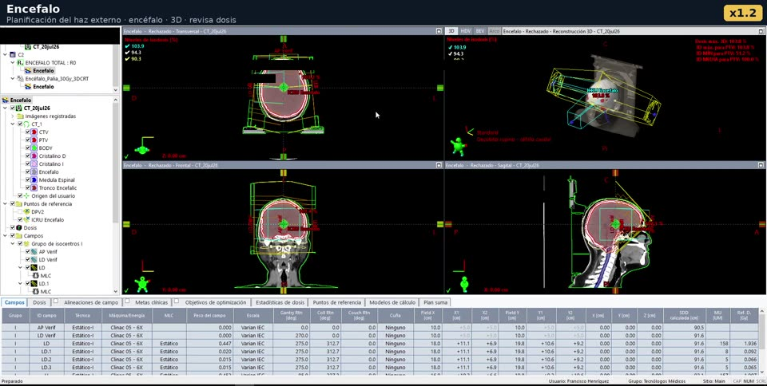
ENCÉFALO · DOSIS · PLANIFICACIÓN DEL HAZ EXTERNO
Encefalo
QUÉ SE VE
Visualización de las curvas de isodosis sobre la anatomía del paciente en vistas sagital, coronal y axial.
QUÉ DEBE NOTAR EL ALUMNO
La evaluación de dosis exige comprobar que la dosis de prescripción cubra adecuadamente el volumen blanco (encéfalo completo en este caso paliativo) minimizando la dosis fuera de la región objetivo.
14 s de video a x1 · multiplanar · revisa dosis
Clic sobre la imagen para reproducir el clip. Grabación de pantalla de Eclipse (Varian), INC 2026, anonimizada. Uso docente.
Notes:
Clip encefalo/02_Encefalo.mp4 (44–58 s del video encefalo). La evaluación de dosis exige comprobar que la dosis de prescripción cubra adecuadamente el volumen blanco (encéfalo completo en este caso paliativo) minimizando la dosis fuera de la región objetivo.

Slide 5
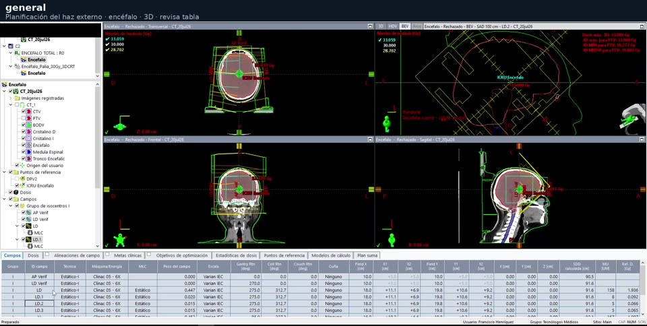
ENCÉFALO · TABLA · PLANIFICACIÓN DEL HAZ EXTERNO
general
QUÉ SE VE
El operador examina la lista de campos de tratamiento en la tabla de parámetros físicos.
QUÉ DEBE NOTAR EL ALUMNO
Revisar los ángulos de gantry, colimador y energía de cada campo asegura que el plan propuesto sea físicamente viable y seguro para el paciente.
8 s de video · tabla · revisa tabla
Clic sobre la imagen para reproducir el clip. Grabación de pantalla de Eclipse (Varian), INC 2026, anonimizada. Uso docente.
Notes:
Clip encefalo/03_general.mp4 (58–66 s del video encefalo). Revisar los ángulos de gantry, colimador y energía de cada campo asegura que el plan propuesto sea físicamente viable y seguro para el paciente.

